Slide 1


第六讲 龙芯2K Linux编程基础

Slide 2
1
文件描述符
提纲
2
文件操作函数
CONTENTS
3
用户空间编程
Notes:
3. ；
4. ；
5.主要任务；
6. ；
7.

Slide 3
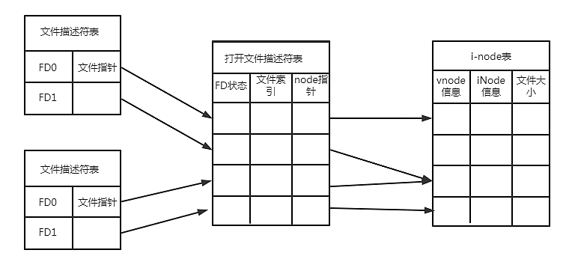
一、文件描述符
文件描述符
FD(file descriptor)：文件描述符。一般指的是Linux中一个进程访问文件的唯一标识。当我们在Linux中打开一个文件的时候，都会创建一个文件描述符。每一个文件描述符的出现必然有一个对应的“文件”。
不同的文件描述符可能对应同一个文件。即文件描述符和文件的关系是n:1。
系统会为每一个进程维护一个文件描述符表，所有的文件描述符都会在这个表里面创建一个索引

Slide 4
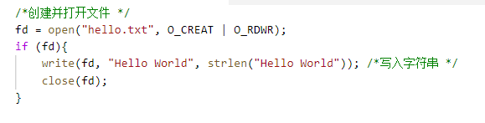
二、文件操作函数
创建文件描述符
如何创建一个文件描述符，或者说如何打开一个设备文件？这里就需要使用到open()函数，调用后就会返回一个文件描述符。如：
标志 | 含义
O_RDONLY | 以只读的方式打开文件
O_WRONLY | 以只写的方式打开文件
O_RDWR | 以读写的方式打开文件
O_APPEND | 以追加的方式打开文件
O_CREAT | 创建一个文件
O_EXEC | 如果使用了O_CREAT而且文件已经存在，就会发生一个错误
O_NONBLOCK | 以非阻塞的方式打开一个文件
O_TRUNC | 如果文件已经存在，则删除文件的内容
上面的代码创建并打开了一个“hello.txt”文件，将其设置为读写模式，向其写入字符串后，关闭这个字符描述符，也就是关闭了文件。

Slide 5
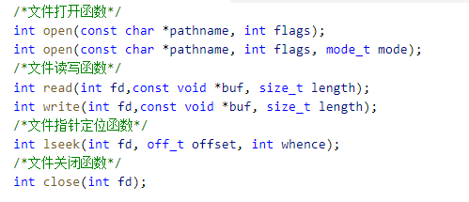
二、文件操作函数
文件操作函数
除了上面的open()函数外，我们看到还使用其他函数对文件进行了操作，比较常见的操作函数有：

Slide 6
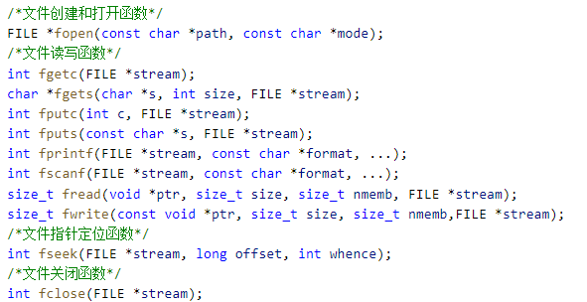
二、文件操作函数
C库文件函数
同时，C库提供了另一套操作独立于具体操作系统平台的文件函数。

Slide 7
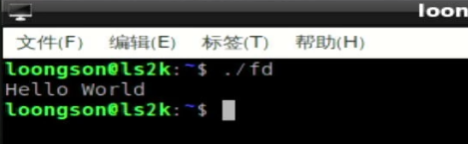
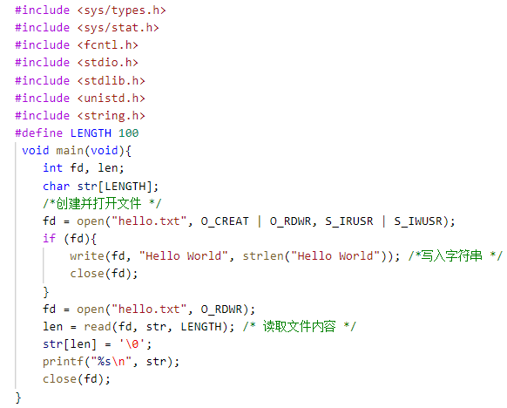


三、用户空间编程
编写程序
程序运行结果
文成的可执行文件fd和txt文本

Slide 8
感谢观看！

